Slide 1


Информационна система: Библиотека
Изготвено от: Добромир Кираджиев, Даниел Костов

Slide 2

Използвани технологии
Microsoft SQL Server
Microsoft SQL Server Management Studio
Microsoft JDBC Driver for SQL Server
Java
JavaFX
Tray Notification library for JavaFX

Slide 3
Функционалност
Два вида потребители - администратор и клиенти (оператори и читатели)
Създаване и премахване на оператори от администратор
Създаване и отписване на читатели от оператори
Формуляр за създаване на читателски профил
Добавяне/обновяване/отдаване/връщане на книги
Рейтинг на потребители

Slide 4
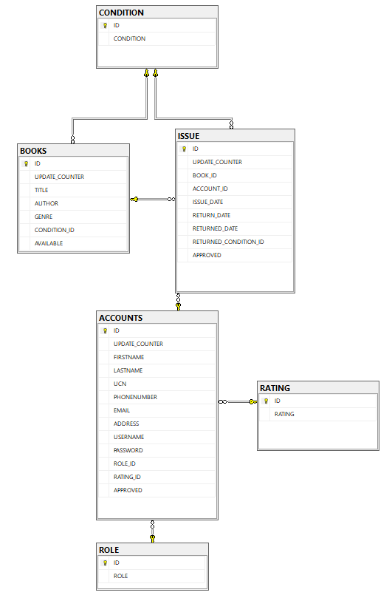
Диаграма на базата от данни

Slide 5
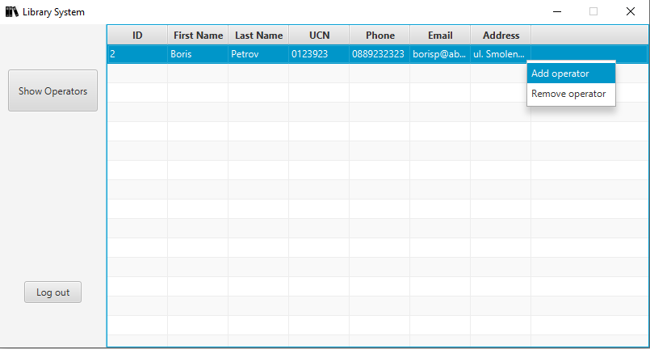
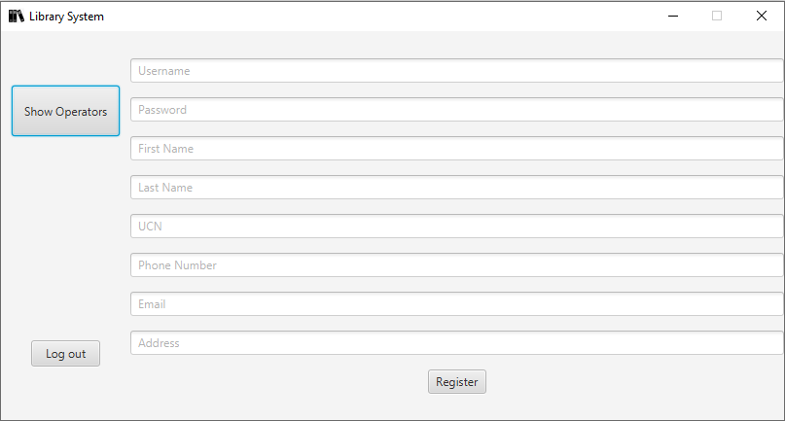
Админ меню

Slide 6
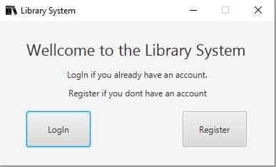
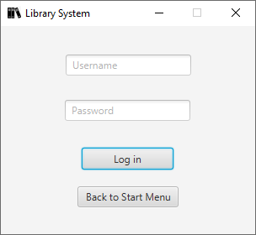
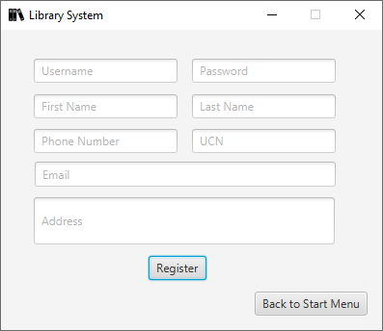
Начален, login прозорец и формуляр за регистрация

Slide 7
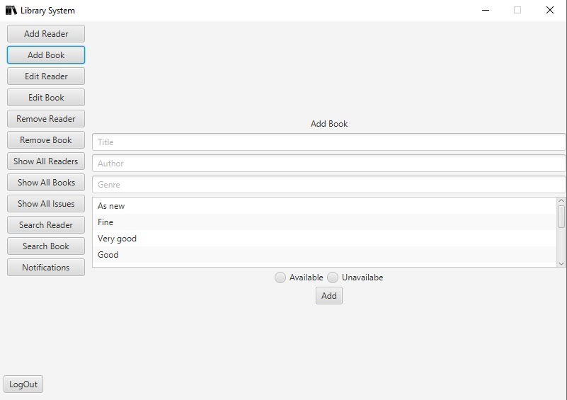
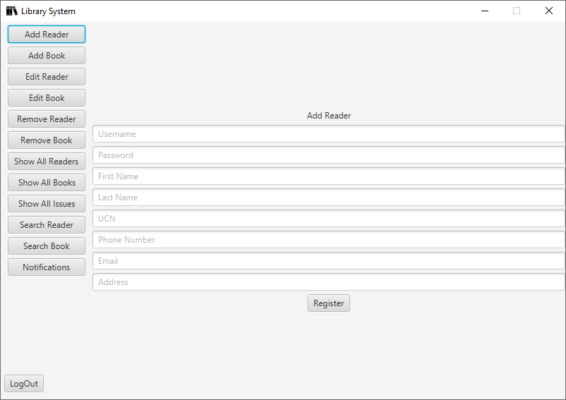
Оператор меню - добавяне на читатели и книги

Slide 8
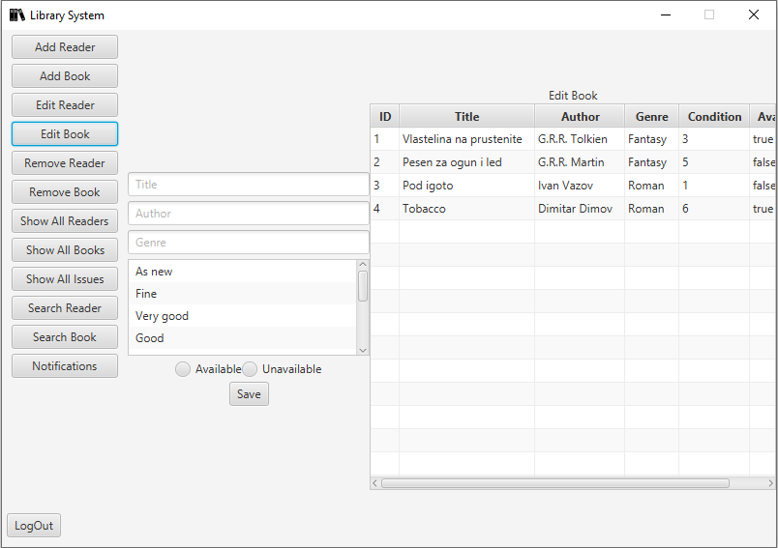
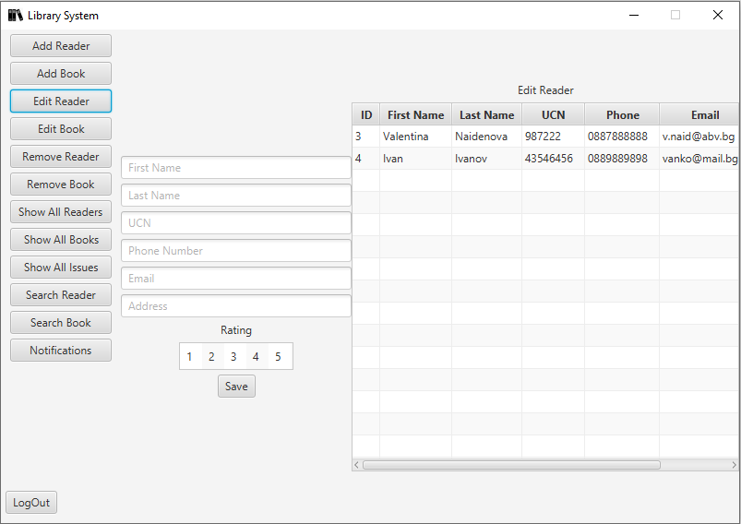
Променяне на читатели и книги

Slide 9
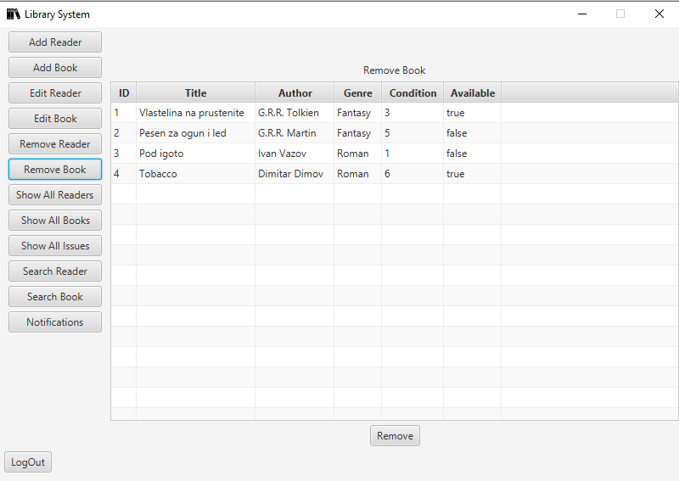
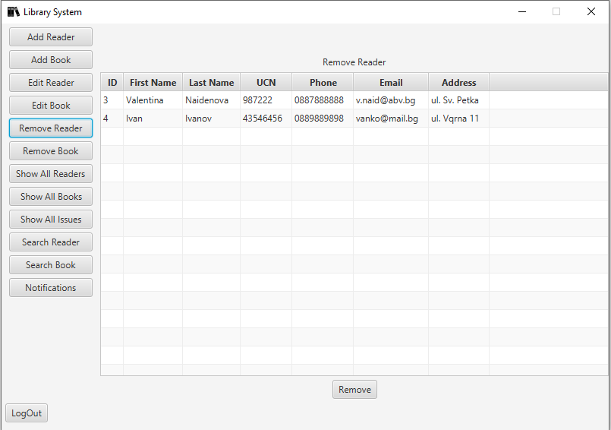
Премахване на читатели и книги

Slide 10
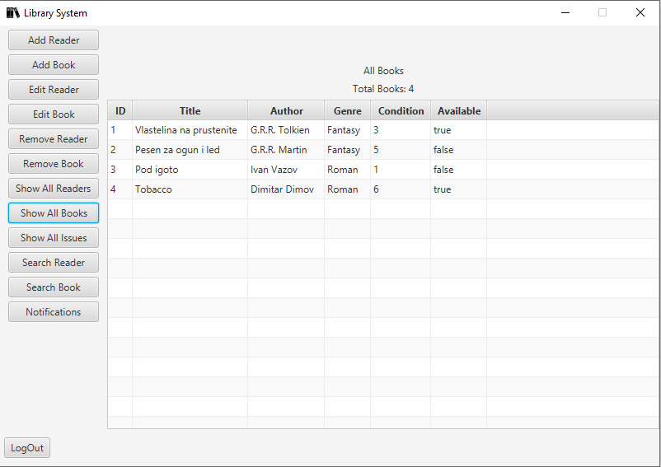
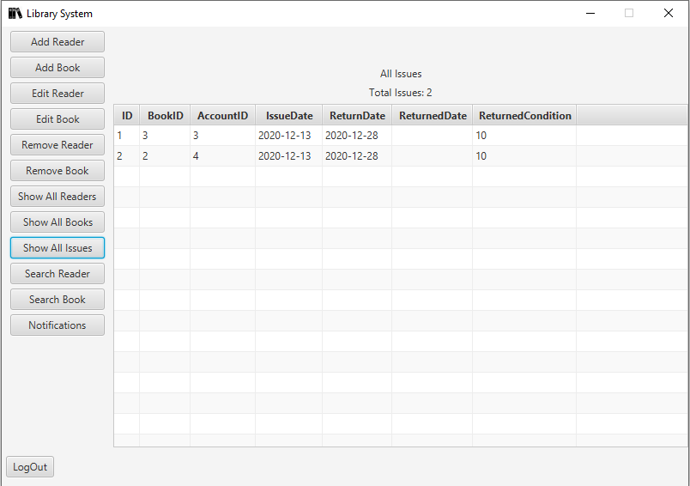
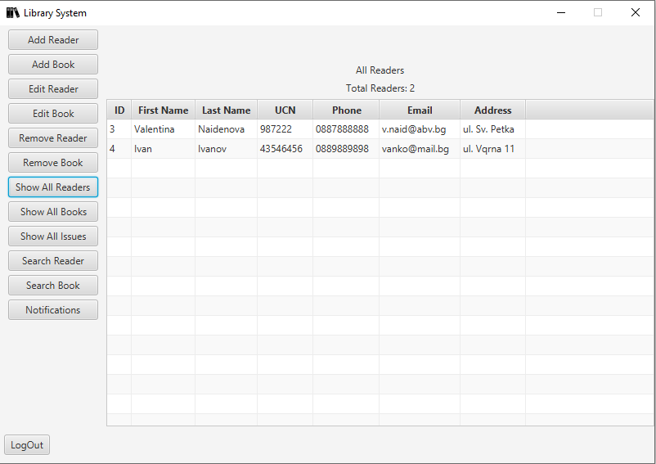
Показване на читатели и книги

Slide 11
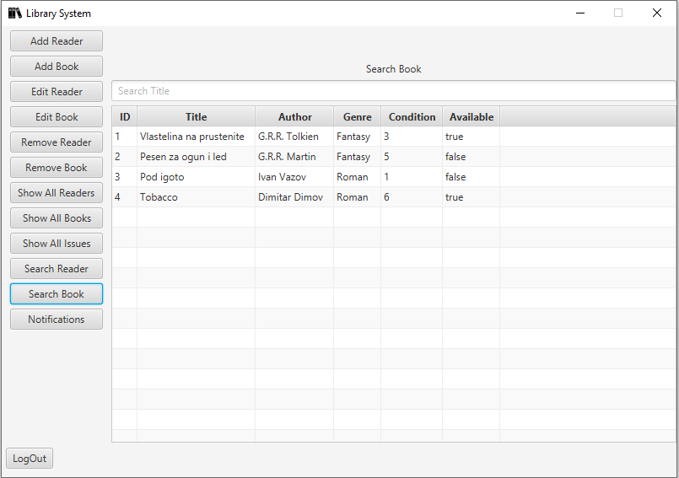
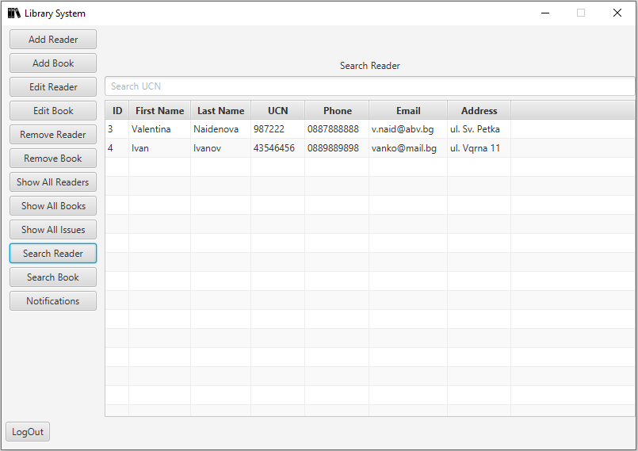
Търсене на читатели и книги

Slide 12
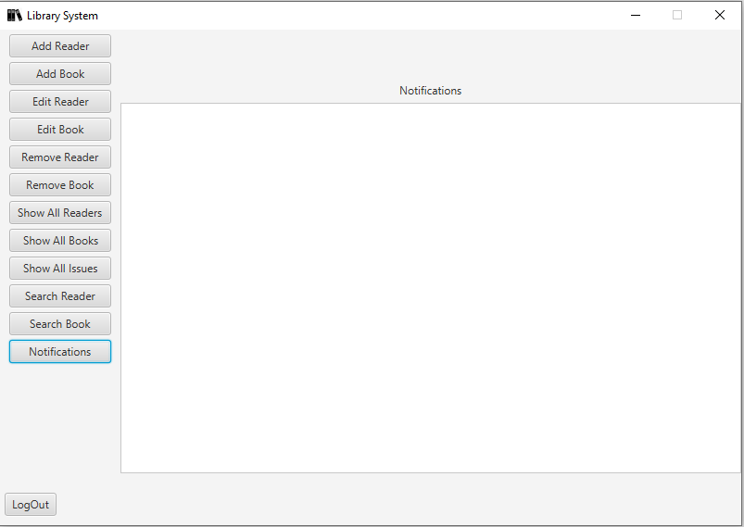
Нотификации

Slide 13
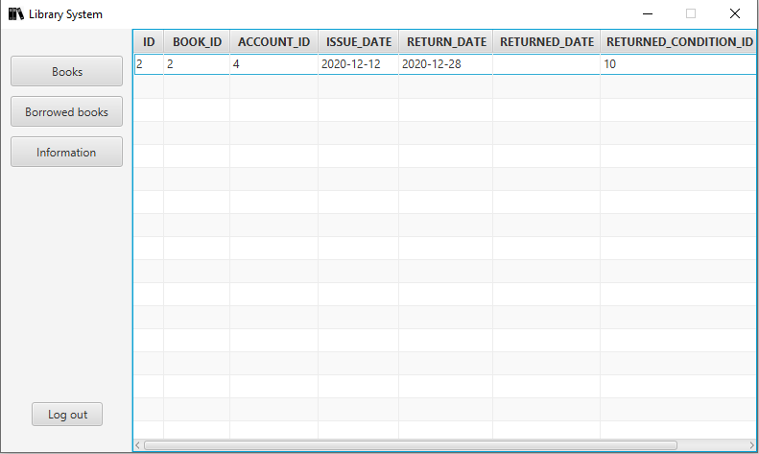
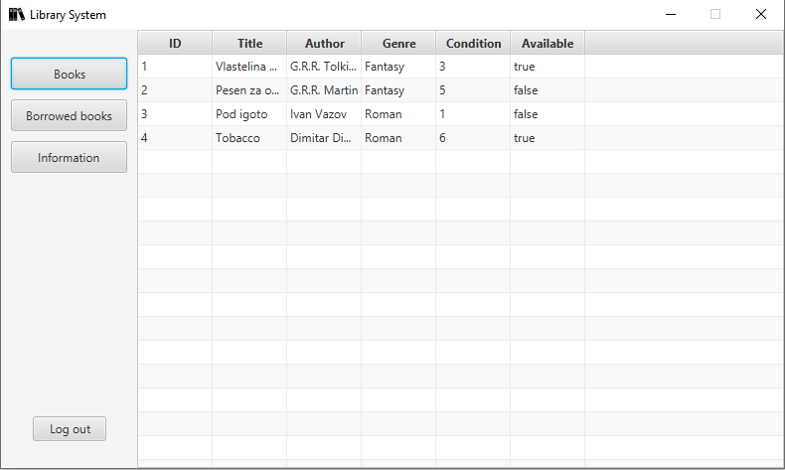
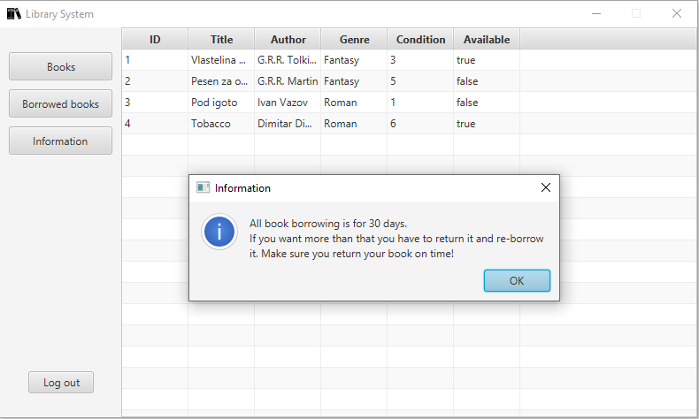
Читателско меню

Slide 14




Край
Благодаря за Вниманието!

